Slide 1
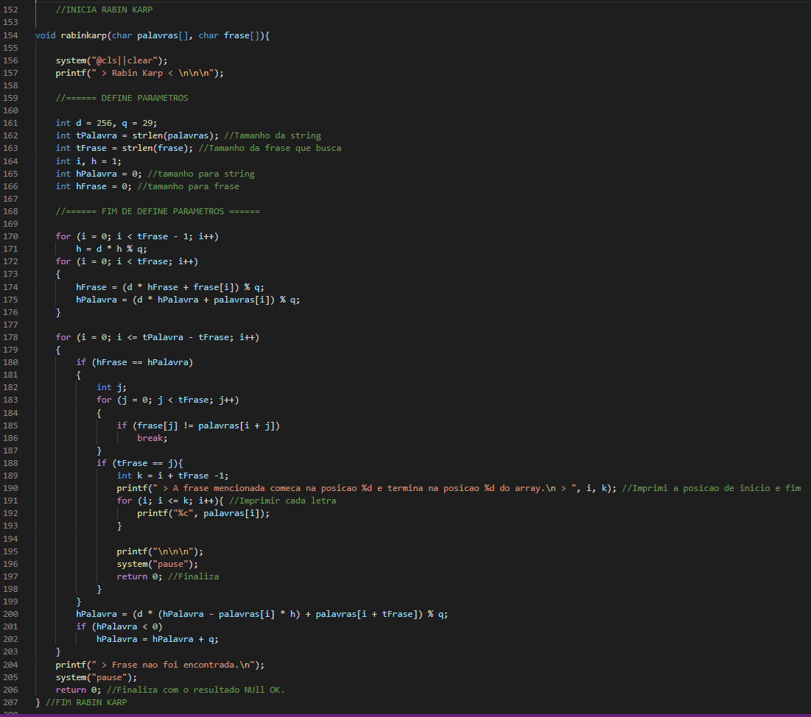
Busca em Strings
Alunos:
André Freddi
Beatriz Mayorka

Slide 2
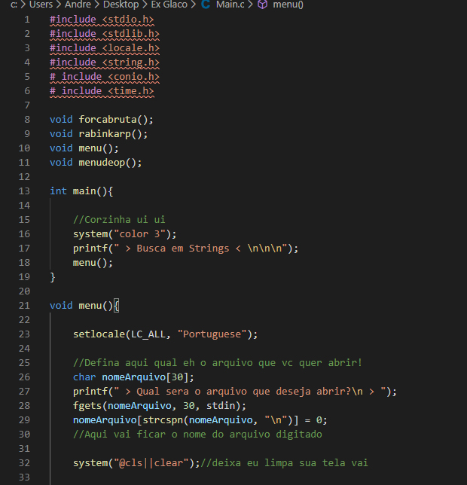
INICIALMENTE Começamos com os include como padrão, abaixo da linha 8 a 11 definimos os Void’s, ocorre um int main como forma de “Bem vindo” e se direciona ao menu(); onde é perguntado ao usuário qual ira ser o arquivo a ser aberto, após digitado o nome do arquivo será salvo em “nomeArquivo” onde por final da linha será removido o ultimo caractere utilizando do “= 0;”.

Slide 3
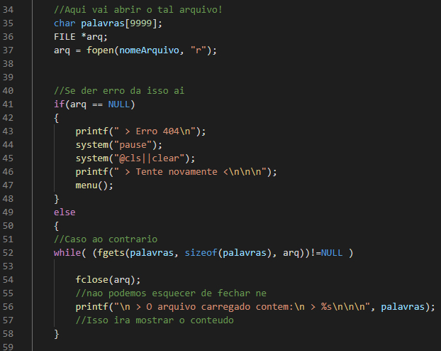
ABRINDO O ARQUIVO Da linha 35 a 37 ira definir um char palavras onde ira armazenar as palavras do arquivo, e logo em seguida usando o “fopen” ele ira abrir o arquivo cujo o nome foi dado em “nomeArquivo” utilizando o modo “r” que abre um arquivo para sua leitura. Ira ocorrer um if com a condição se o arquivo for NULL, no caso não existir, ira mostrar um mensagem de erro e sera direcionado para escrever um novo nome de arquivo. Se não, ira receber os parâmetros do arquivo e mostrar o conteúdo dele na tela fechando o arquivo tbm.

Slide 4
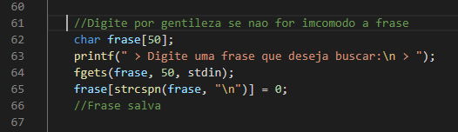
GUARDANDO A FRASE Sem segredos, ira ser criado um “char frase” para armazenar a frase desejada do usuário, aqui será solicitado uma frase onde será guardada neste mesmo char para ser utilizada nas buscar logo em seguida.

Slide 5
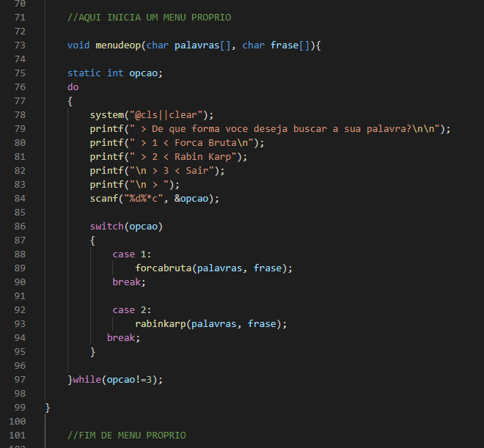
UM BREVE MENU Aqui apenas ira ocorrer um breve menu onde o usuário ira poder utilizando a frase fornecida nos parâmetros anteriores escolher se quer usar o “Força Bruta” ou utilizar do “Rabin Karp” ou se gostaria de fechar o programa.

Slide 6
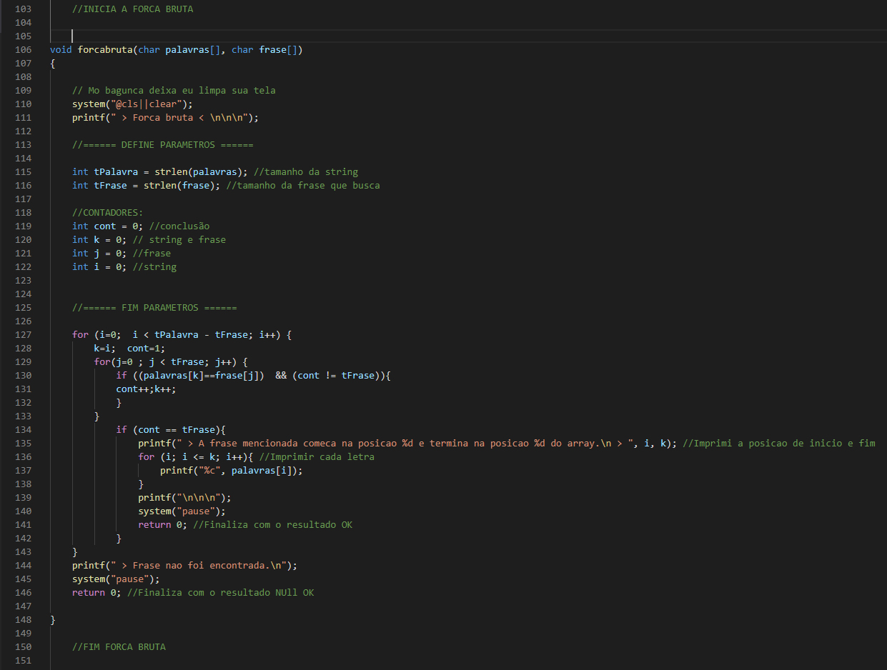
FORÇA BRUTA Inicialmente será definido os parâmetros a ser utilizado, como os tamanhos das strings e os contadores utilizados. Primeiro For: Define o tamanho da String e define a primeira letra da ”Palavra”. Segundo For: Define a primeira letra da “frase”, logo em seguida ele a compara com a “palavra”, se for igual, soma no cont e retorna ao primeiro For... O processo ira se repetir até que ele chegue no if (cont == tFrase) onde o cont é igual ao tamanho da frase. Nesse ponto ele sabe onde esta a frase e imprime ao usuário a posição inicial e final no Array onde ela esta junto com a frase. Caso a frase não é encontrada finaliza o programa informando que não a encontrou.

Slide 7
RABIN KARP Inicialmente temos as definições dos parâmetros que são os tamanhos das strings usadas. Até a linha 176 definimos o hash da string “frase” que ira definir a primeira parte da “palavra” que irão ser armazenados em hPalavra e hFrase. Primeiro For: Define o tamanho da String, comparamos o valor hash das duas strings, e depois utilizamos o outro for para comprar os caracteres. Linha 200: Calcula hash da palavra e joga de inicial para final. Esse processo ira se repetir até que “tFrase” seja igual a “j”. Caso a frase seja emcontrada na linha 190 ira mostrar ao usuário a posição dela no Array e logo em seguida a frase que ele estava procurando, Caso não seja encontrada a linha 204 ira fazer o trabalho de informar ao usuário que não foi encontrada.

Slide 8
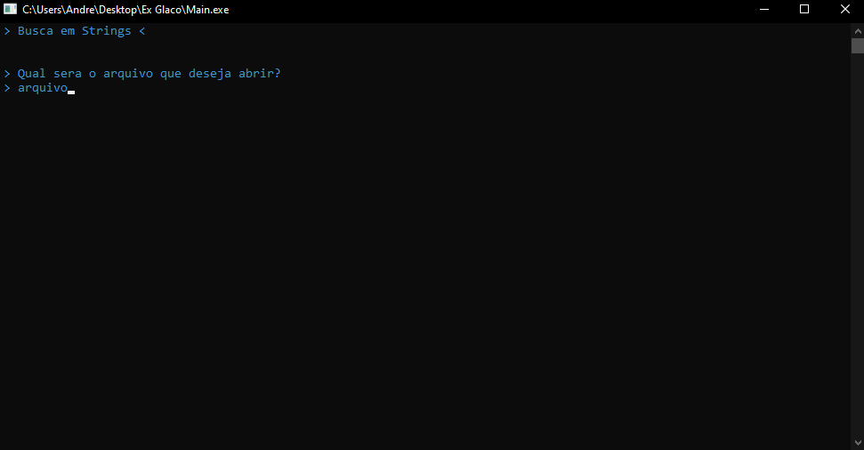
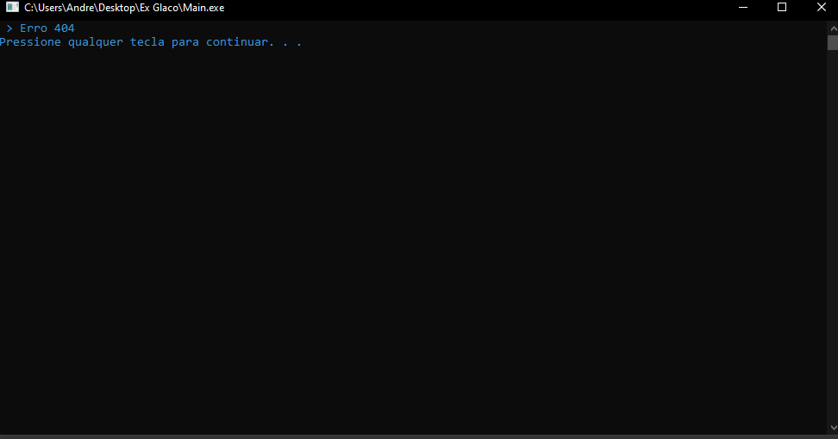
SIMULAR ERRO AO PROCURAR ARQUIVO

Slide 9
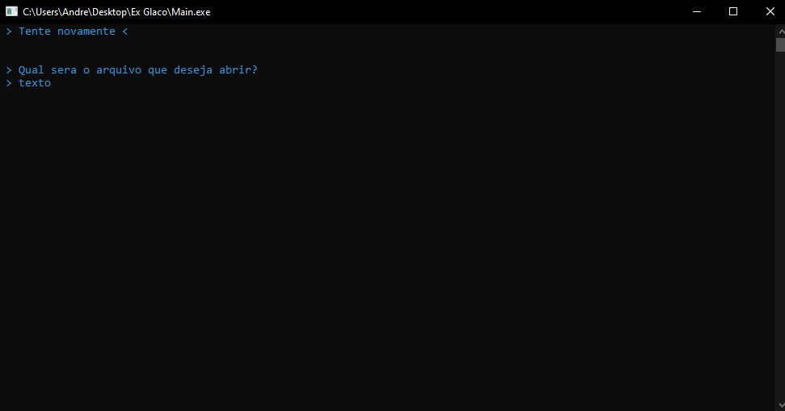
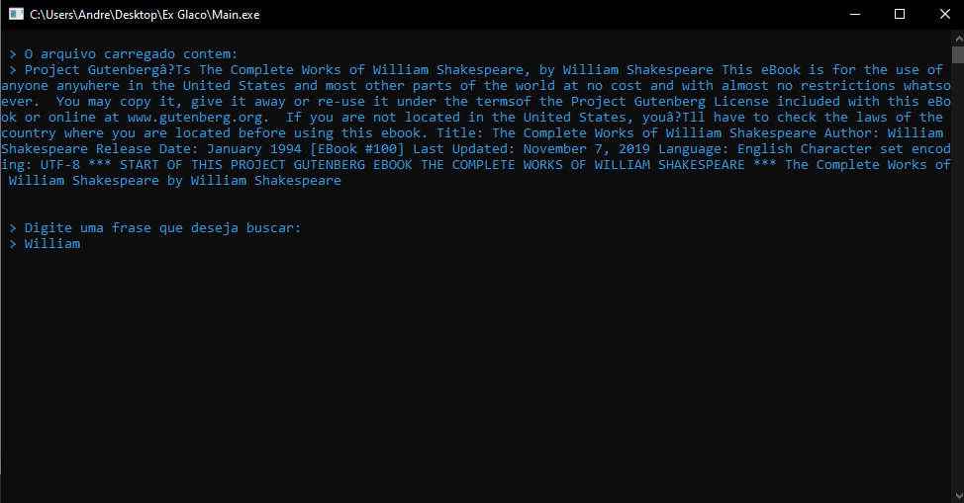
SIMULAR ARQUIVO ENCONTRADO Ira ser procurado a palavra “William” logo a seguir.

Slide 10
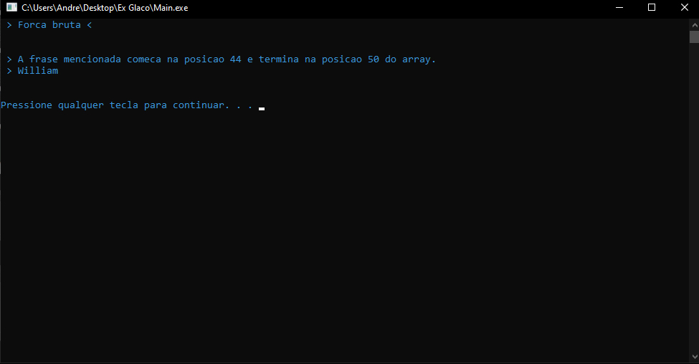
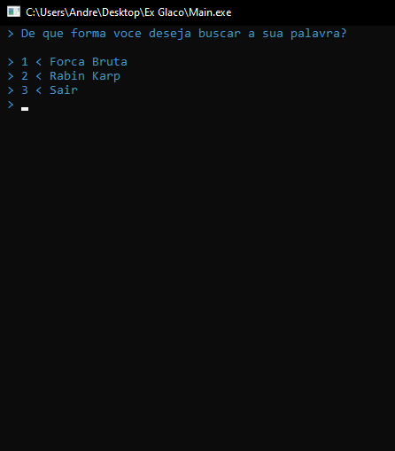
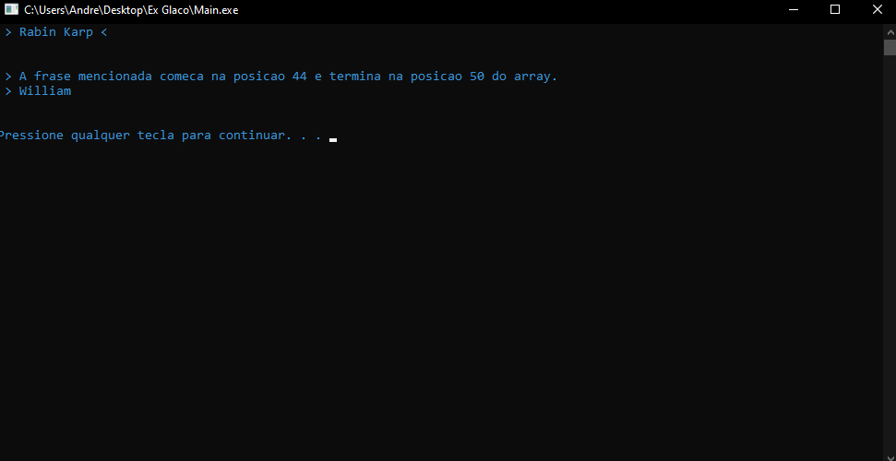
SIMULAR BUSCA DE PALAVRAS NAS DUAS FORMAS Ira ser procurado a palavra “William”.

